Slide 1
«Логико-математические игры в работе с дошкольниками как средство формирования логического мышления»
ВОСПИТАТЕЛЬ МБДОУ №85
КАТОВИЧ А.В.
Г.Мурманск

Slide 2
Цель: Активизация мыслительной деятельности детей старшего дошкольного возраста в развивающих математических играх.
На решение этой задачи направлена система по развитию у дошкольников логико-математических представлений и умений, основанная на использовании игр и упражнений с уникальными по своим возможностям дидактическими материалами.

Slide 3
Одна из важнейших задач воспитания маленького ребенка — развитие его ума, формирование таких мыслительных умений и способностей, которые позволяют легко осваивать новое.
Чтобы школьник не испытывал трудности буквально с первых уроков и ему не пришлось учиться с нуля, уже сейчас, в дошкольный период, нужно готовить ребенка соответствующим образом

Slide 4
Развивать логическое мышление дошкольника целесообразнее всего в русле математического развития
Ничто так, как математика, не способствует развитию мышления, особенно логического.
Причина столь исключительной роли математики в том, что это самая теоретическая наука из всех изучаемых в саду.

Slide 5
В процессе мыслительной деятельности человек познаёт окружающий мир с помощью особых умственных операций
Обобщение
сравнение
Анализ
Синтез
сравнение
классификация
. Основные мыслительные операции
абстрагирование
аналогия
систематизация
сериация

Slide 6
Умение активно перерабатывать в уме информацию, используя приёмы логического мышления, позволяет ребёнку получить более глубокие знания и понимание учебного материала в отличие от тех, кто, обладая невысоким уровнем развития логики, постигает образовательный курс, полагаясь лишь на память.

Slide 7
В старшем дошкольном возрасте одним из эффективных способов развития мышления являются дидактические игры, логико-математические игры и упражнения.
Логико-математические игры – это игры, в которых смоделированы математические отношения, закономерности, предполагающие выполнение логических операций и действий.

Slide 8
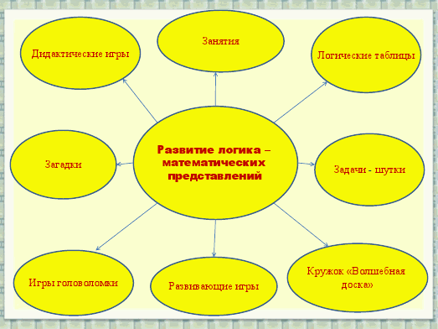
ЗАГАДКИ С МАТЕМАТИЧЕСКИМ СОДЕРЖАНИЕМ
ЗАНИМАТЕЛЬНЫЕ ВОПРОСЫ
Весёлые задачи в стихах, ЗАГАДКИ – ШУТКИ
СЛОВЕСНЫЕ ЛОГИЧЕСКИЕ ЗАДАЧИ

Slide 9
Еще более повышает процесс усвоения ребенком знаний в этой области использование заданий логико-конструктивного характера
Конструктивная деятельность ребенка в процессе выполнения данных упражнений развивает не только математические способности и логическое мышление ребенка, но и его внимание, воображение, тренирует моторику, глазомер, пространственные представления, точность и т. д.

Slide 10
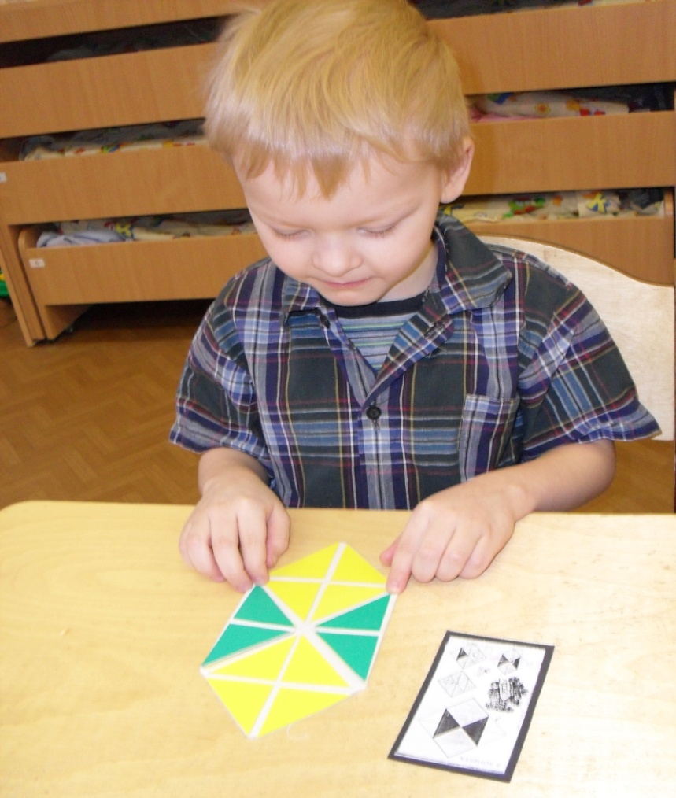
Развивающие игры Воскобовича
Что развивают:
-внимание, память, пространственное и логическое мышление;
воображение,
творческие способности
умение ориентироваться в форме и размере геометрических фигур,
пространственных отношениях;
-
-умение конструировать плоскостные и объемные фигуры, пользуясь пооперационной схемой или собственным замыслом;
-мелкую моторику рук.

Slide 11
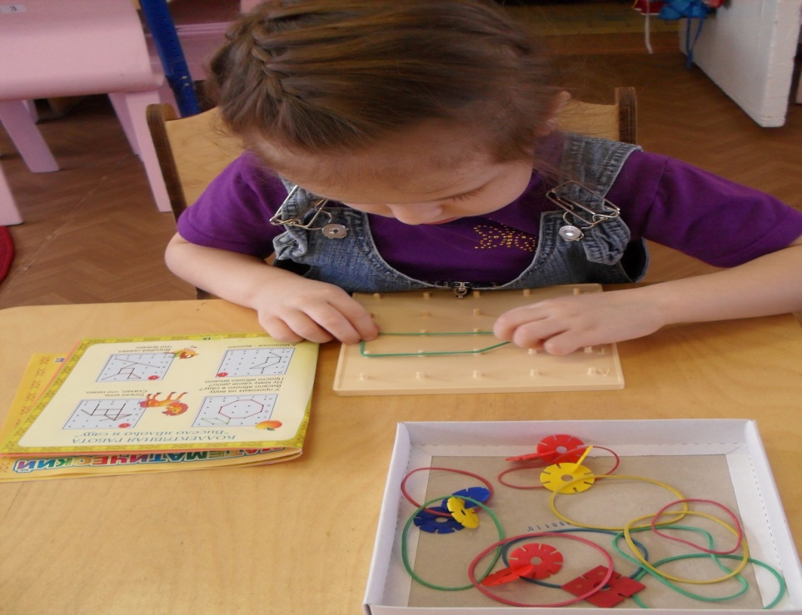
"Геоконт" открывает ребенку мир геометрических и образных превращений, разноцветных приключений.
Что развивает :
- освоение названий и структуры геометрических фигур, их размера;
- умение строить симметричные, несимметричные фигуры, узоры ориентироваться в пространстве;
- умение конструировать фигуры по схеме, картинке, словесному алгоритму и собственному замыслу;
- внимание, память, элементы логического мышления;
- воображение, творческие способности;
- пальцевую и кистевую моторику рук.

Slide 12
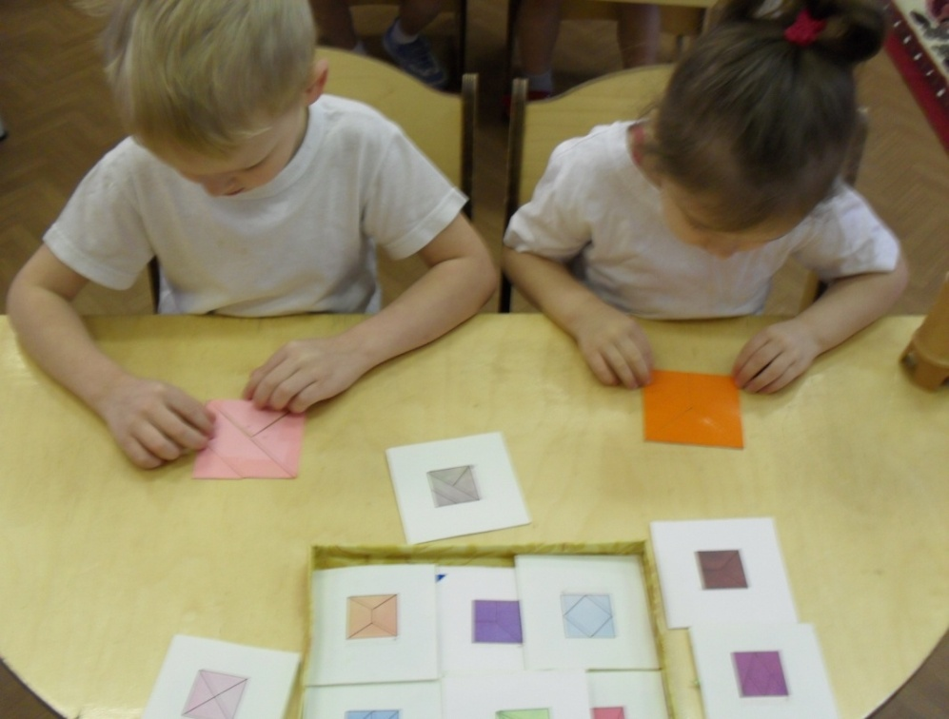
«Сложи квадрат» - знаменитая игра Никитина для развития интеллектуального потенциала малышей. Выполнение игровых заданий способствует развитию сообразительности, пространственного воображения, логического мышления, математических и творческих способностей детей дошкольного возраста.
В игре 3 варианта сложности:
1уровень – составление квадрата из 2-3 частей.
2уровень- 3-5.
3уровень- 4-7.

Slide 13
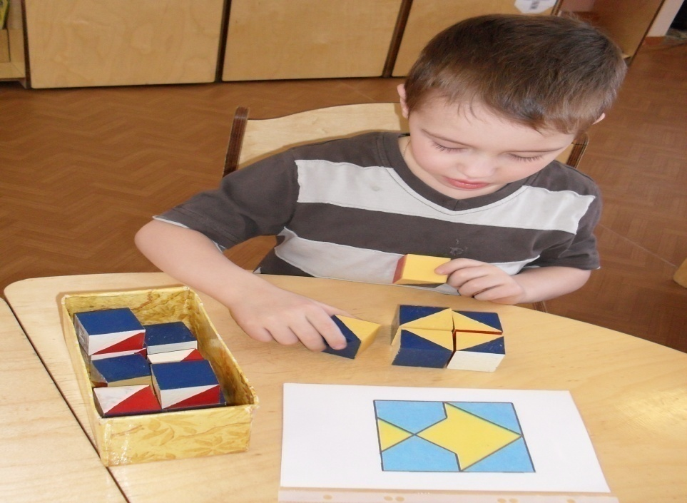
Кубики Никитина
В процессе игры с кубиками Никитина дети тренируют навыки счета, учатся ориентироваться в пространстве и во времени, конструктивные способности, развивают внимание, память, мелкую моторику, логическое мышление, воображение и речь.

Slide 14
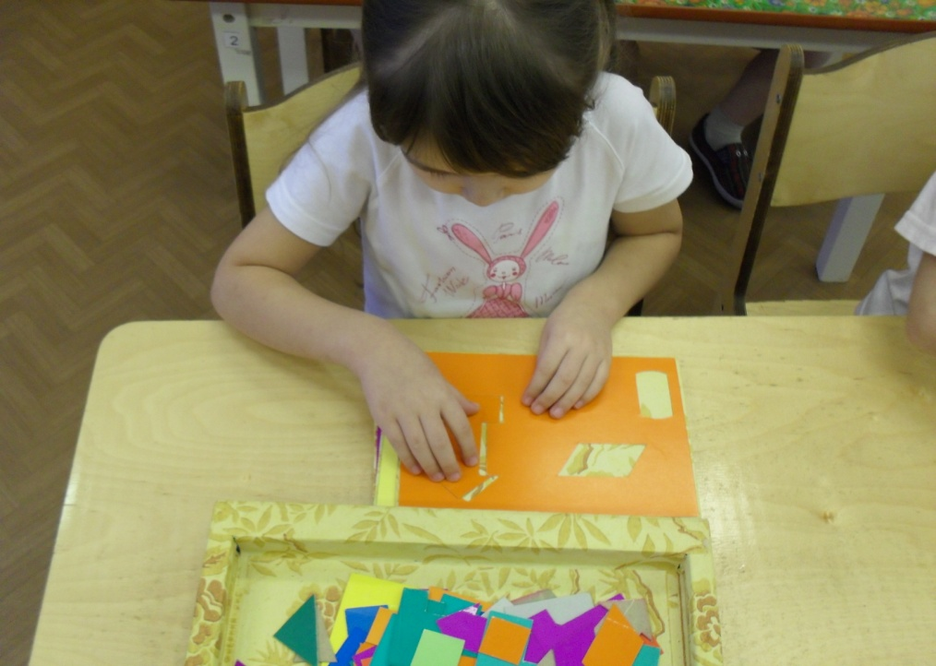
Подбери заплатку
.Игра на развитие логического мышления.
Задание для ребенка подобрать правильную заплатку к картинкам.

Slide 15
ГЕОМЕТРИЧЕСКИЕ КОНСТРУКТОРЫ
Расчлененный образец (разбиением на составляющие части)
Нерасчлененный образец (последовательность складывания от ребенка скрыта)
Рисунок
Собственный замысел (приходится пройти опыт творца)

Slide 16
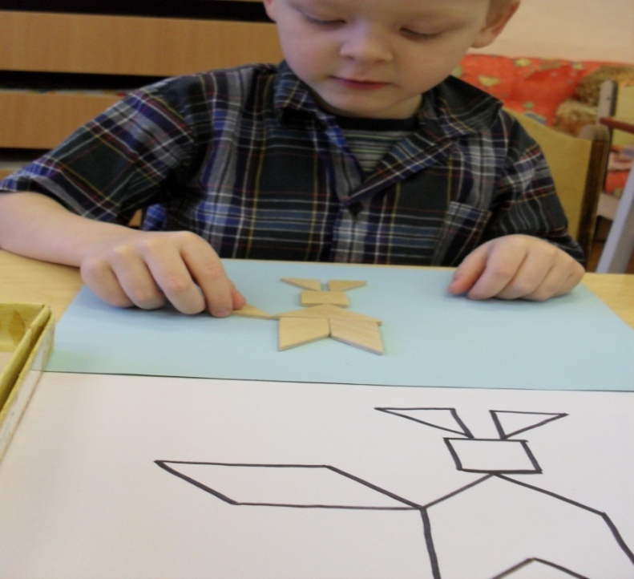

Slide 17
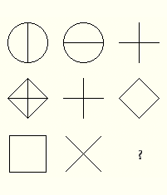
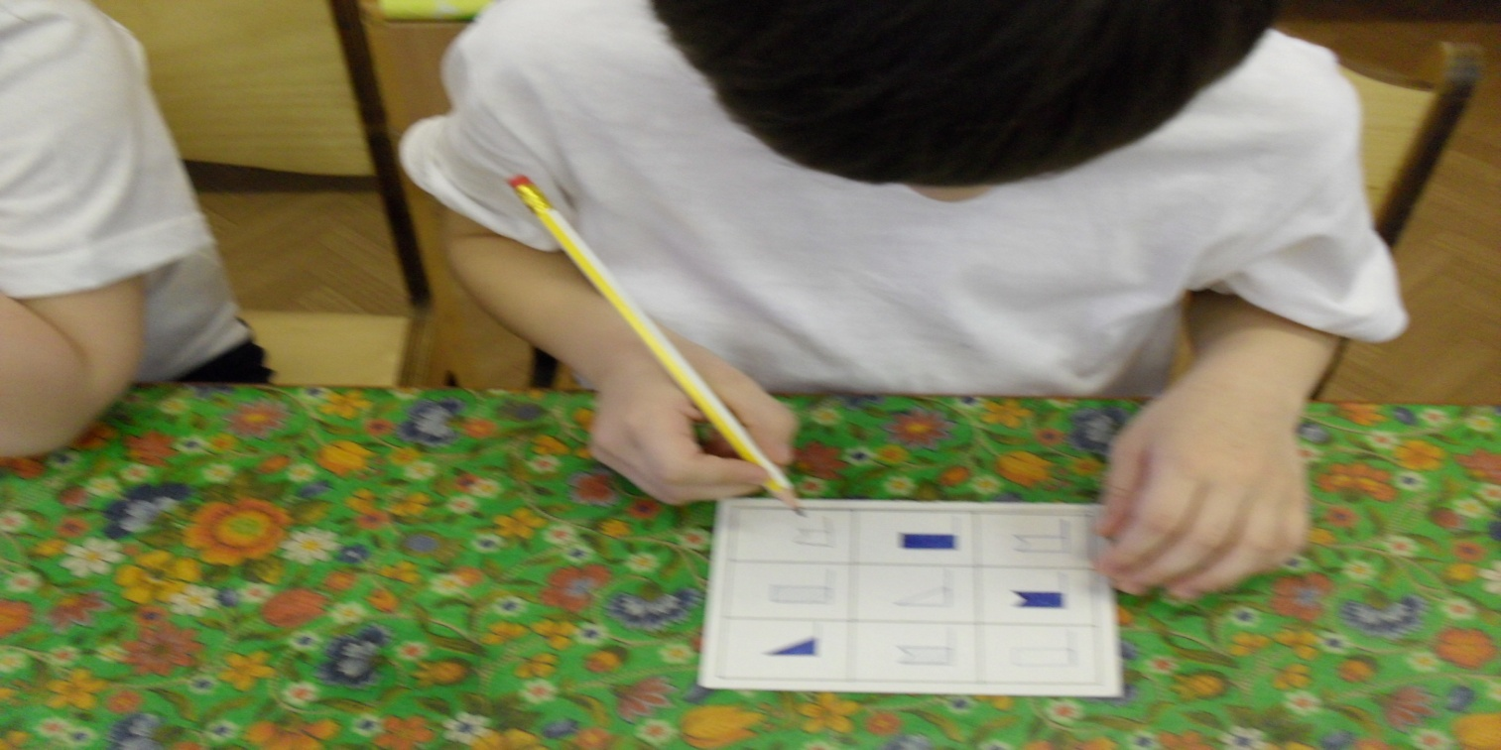
Решение логических задач

Slide 18
Шуточные задачи по математике
для дошкольников
* Из какой посуды нельзя ничего съесть? (Из пустой)
* Курица, стоящая на одной ноге, весит 2 кг. Сколько весит курица, стоящая на двух ногах? (2 кг)
* Одно яйцо варят 4 минуты. Сколько минут надо варить 6 яиц? (4 мин)
* На столе лежало 4 яблока. Одно из них разрезали пополам и положили на стол. Сколько яблок на столе? (4 яблока)

Slide 19
Значительное место по развитию у детей логического мышления в математическом развитии я отвела знакомству детей с числами и цифрами.
Играя и выполняя упражнения, дети постепенно:
— овладевают умением выделять образы цифр;
— закрепляют навыки последовательного счета;
— учатся соотносить количество предметов с определенной цифрой;
— развивают зрительную память и ручную моторику, внимание и мышление;
— овладевают различными речевыми умениями и навыками.

Slide 20
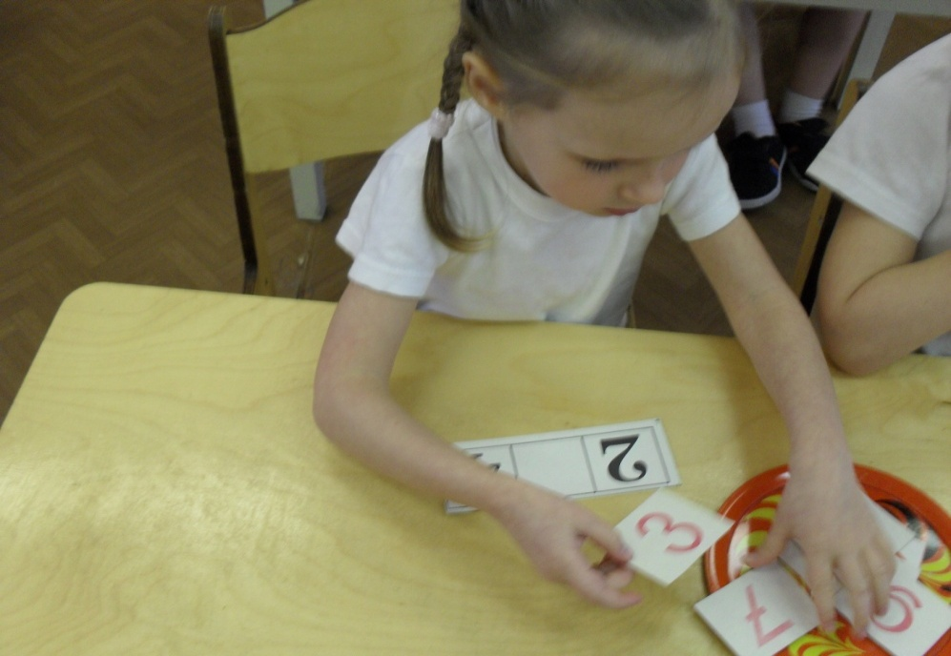
Вставь пропущенные цифры

Slide 21
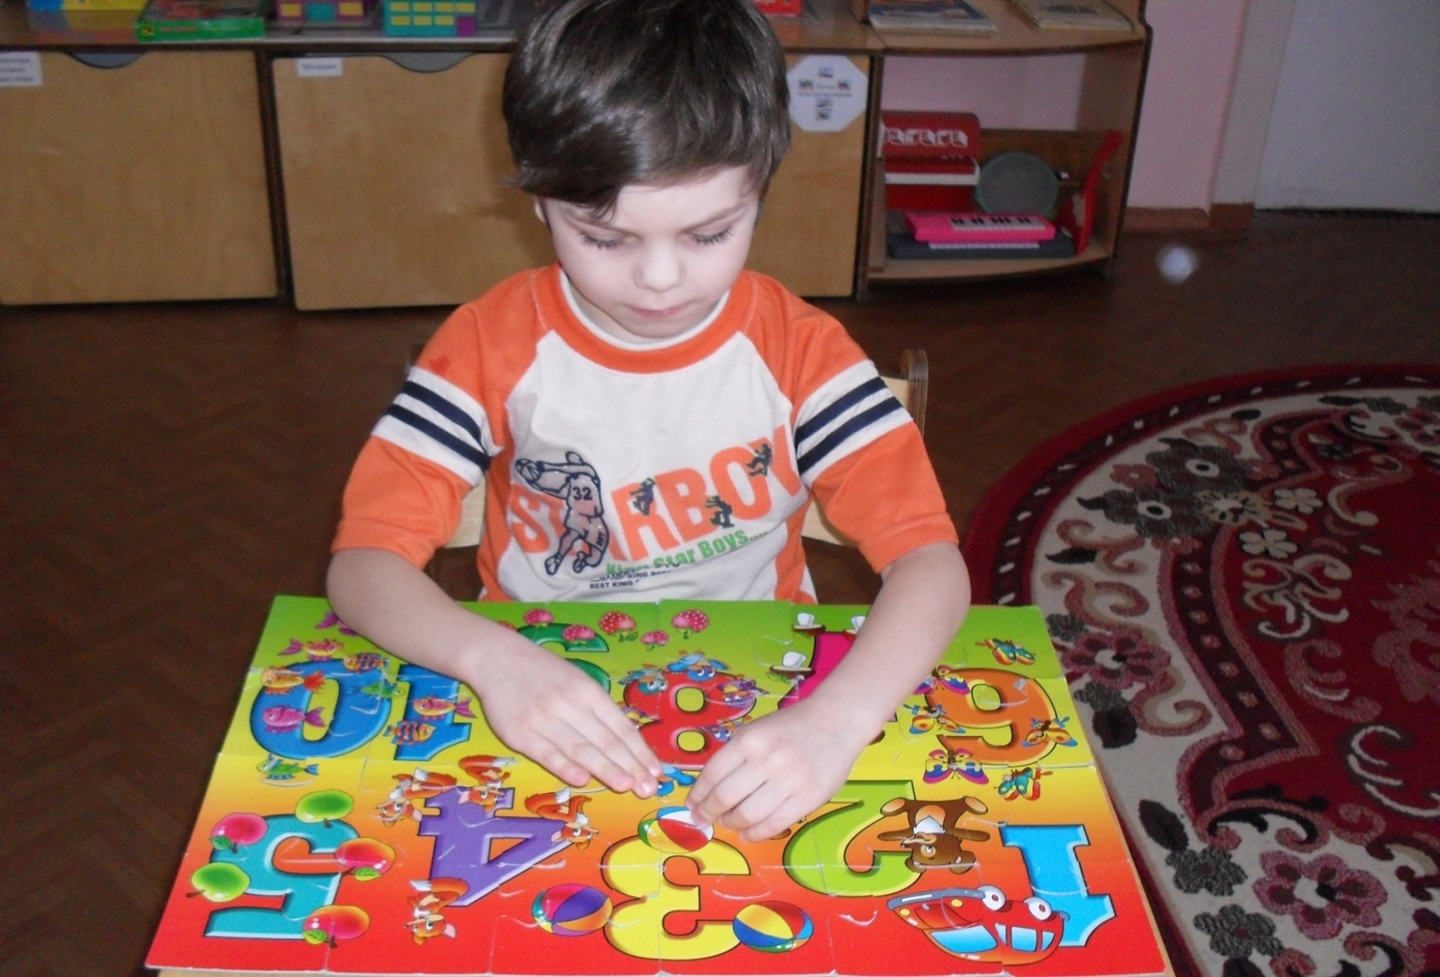
Игра- паззл «Цифры»
( состоит из цифр и картинок
к ним)
Развивает мелкую моторику, координацию движений, логическое мышление.

Slide 22
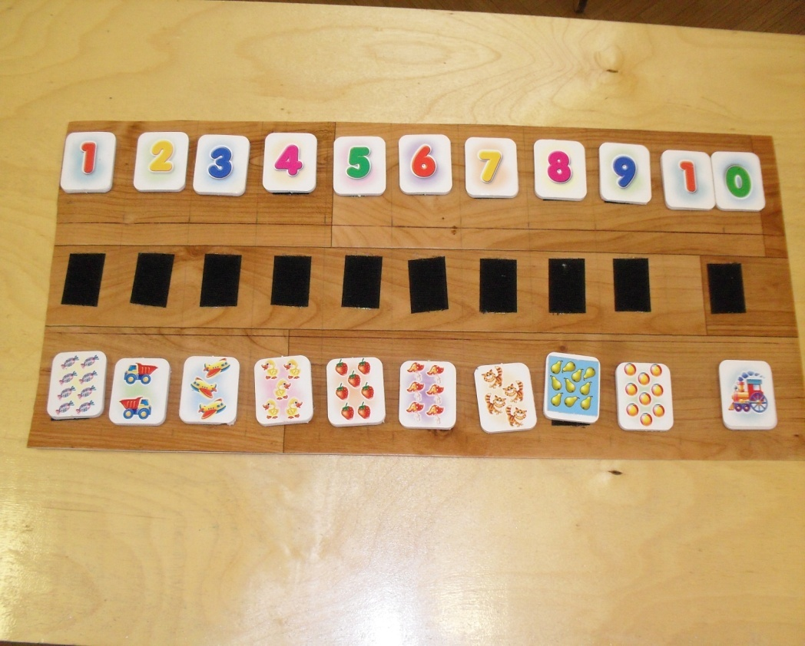
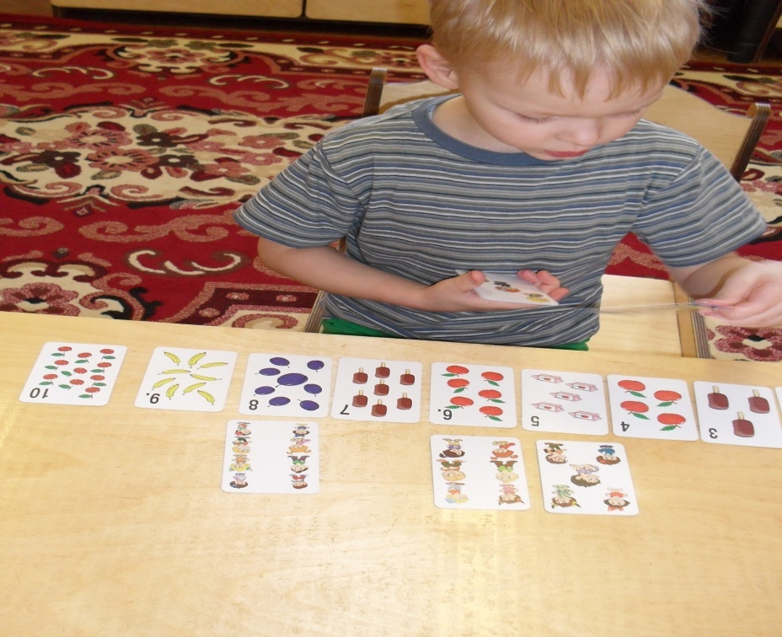
Работа с числами, числовым рядом

Slide 23
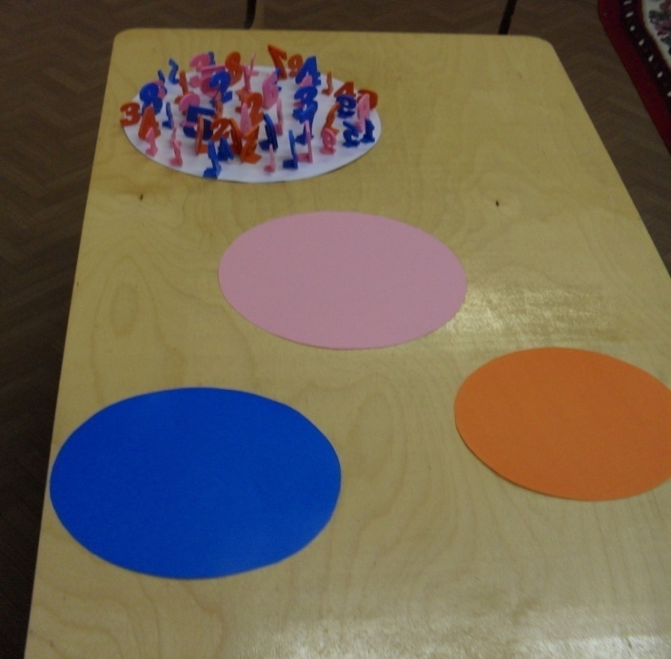
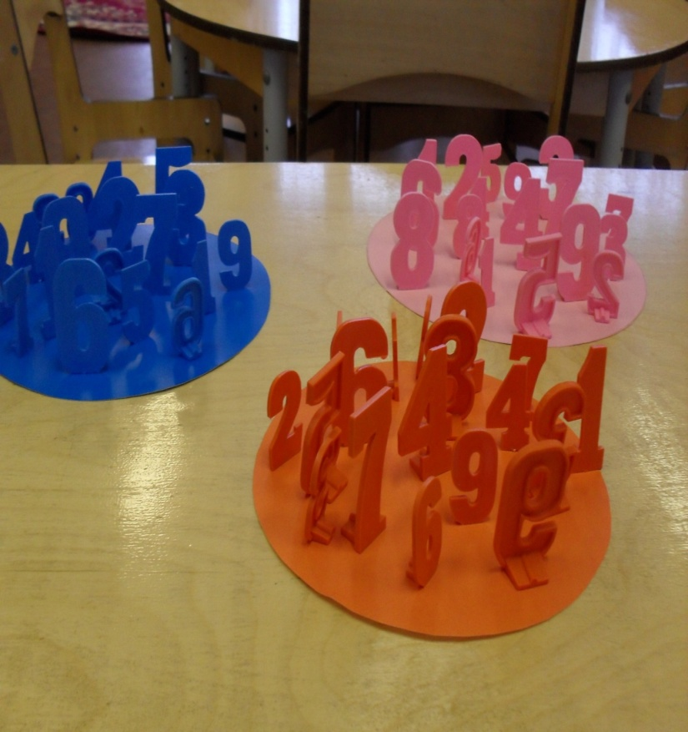
Расселим наши цифры по домикам (кругам). Пусть ребенок предложит свой вариант заселения. Например, по цветовому признаку.

Slide 24
Литература:
Носова Е.А., Непомнящая Р.Л.
«Логика и математика для дошкольников».
Михайлова З.А.
«Игровые задачи для дошкольников».
Гоголева В.Т.
«Логическая азбука для детей 4-6 лет».
Гоголева В.Т.
«Математика от трех до семи». Санкт-Петербург 2001 г.
Колесникова Е.В.
«Развитие математического мышления у детей 5-7 лет».
Волина В.
«Праздник чисел». Методические советы к программе «Детство».
Соболевский Р.Ф.
«Логические математические игры».
Соловьева Е.
«Логический класс» Д/в № 10, 2001г.
Смоленцева А.А., Пустовойт О.В.
«Математика до школы».

